Slide 1
Dinamika

Slide 2
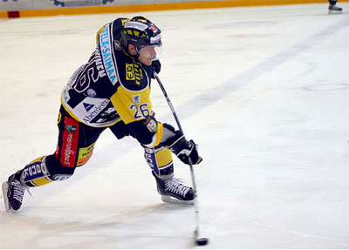
Newton törvények
Newton I. Tehetetlenség törvénye:
Minden test megtartja nyugalmi állapotát, vagy egyenes vonalú egyenletes
mozgását, amíg arra egy másik test vagy mező erőt nem gyakorol.

Slide 3
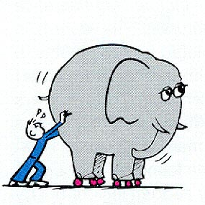
Newton II. A dinamika alaptörvénye.
A testre ható erő egyenesen arányos az általa létrehozott gyorsulással, az
arányossági tényező a tömeg.
F ≈ a
F= m ⋅ a
F
a

Slide 4

Mi az erő?
A fizikában az erő bármi olyan dolog, ami egy tömeggel rendelkező testet gyorsulásra késztet.
Az erő vektormennyiség, amit az erő hatására történő impulzusváltozás gyorsaságával definiálunk, és így van iránya.
F= erő, p = impulzus, m = tömeg, t = idő
Az erő SI-egysége a newton (N)

Slide 5
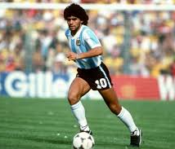
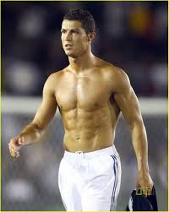
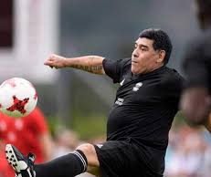
Azonos erő esetén:
Kisebb tömeg
Nagyobb gyorsulás
Nagyobb tömeg
Kisebb gyorsulás
Amennyiben megnő a testtömeg, azonos izomzat mellett a sportoló gyorsulási-lassulási paraméterei, az agilitása jelentősen csökken

Slide 6
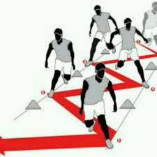
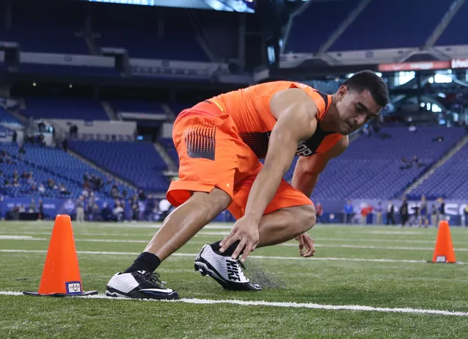
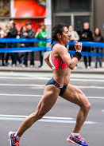
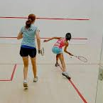
A kisebb vagy a nagyobb sebességű futás igényel nagyobb erőt-energiabefektetést?
Bár a maratonfutó sebessége nagyobb, mint a zig-zag teszt, ingafutás, squash esetén mérhető, utóbbiaknál az állandó lassítás-gyorsítás jelentős erőt-energiabefektetést igényel

Slide 7
Az eredő erő a testre ható összes erő összege.
G=mg
Ft=-G
-Ft
← reakcióerő
(Ezzel az erővel
tartjuk a súlyzót)
∑F=G+Ft=0
A test nyugalomban van!
Vagy egyenes vonalú egyenletes mozgást végez!!!

Slide 8
Az eredő erő a testre ható összes erő összege.
y
F₁
F₂
G=mg
Ft=-G
x
∑F_{y}=G+Ft=0
∑F_{x}=F₁-F₂=ma

Slide 9
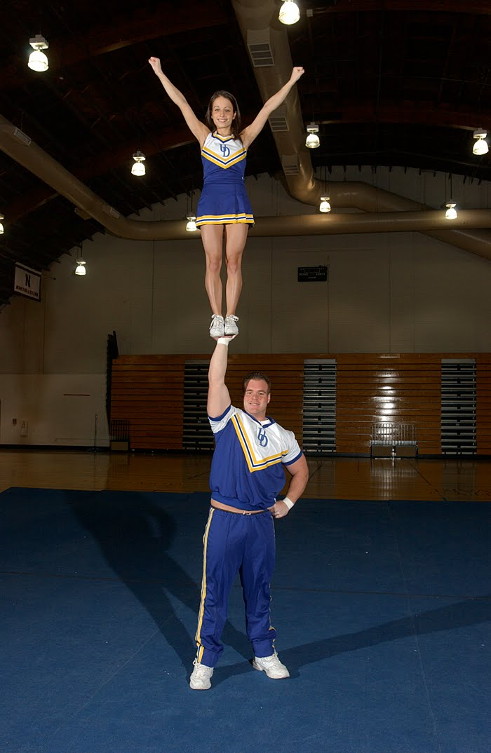
m1•g
G1
G2
m2•g
G1+G2
(m1+m2)•g

Slide 10
Az erők vektorális összege
F₃
F₁
F₁+F₂+F₃
F₂
F₁+F₂

Slide 11
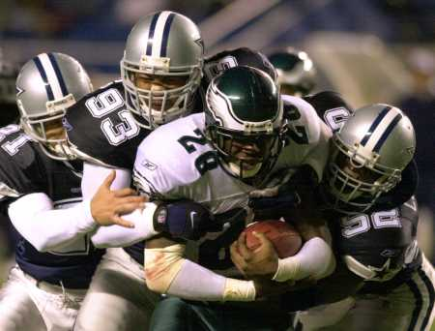
Dinamika alapegyenlete
F₁
∑F
F₂
Nem párhuzamos hatásvonalú erőket VEKTORIÁLISAN kell összeadni!
F₁
F₂
∑F=F₁+F₂=ma
∑F
Az EREDŐ erő egyenlő a test tömegének és gyorsulásának szorzatával

Slide 12
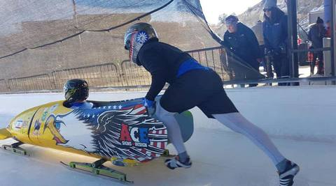
Példa: Bob
Az m1=120kg tömegű bobot az m2=80kg tömegű atléta t=5s alatt v=10m/s sebességre gyorsította fel. Mekkora volt ezalatt a vízszintes gyorsító erő, ha a súrlódástól eltekintünk?

Slide 13
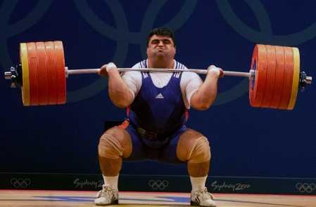
Példa
Hossein Rezazadeh
mHR=152kg
m=263kg
Ft=(mHR+m)•g
Ft=4071,5N

Slide 14
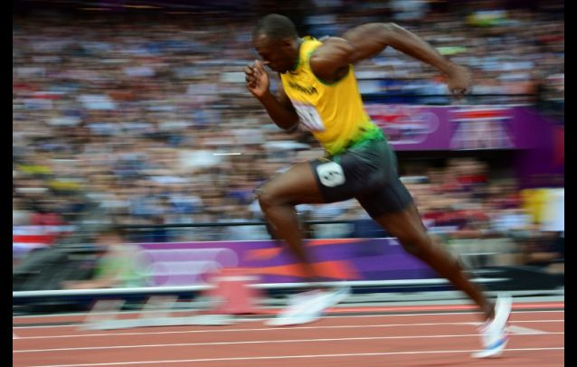
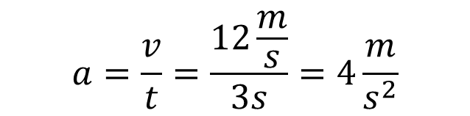
Példa
m=94kg
v=12m/s
t=3s
F=m•a
$$a=\frac{v}{t}=\frac{12\frac{m}{s}}{3s}=4\frac{m}{s^{2}}$$
Reakcióerő
F=94•4=376N
Bolt kevesebb, mint egytized akkora erőt tud kifejteni, mint a súlyemelő! Miért?

Slide 15
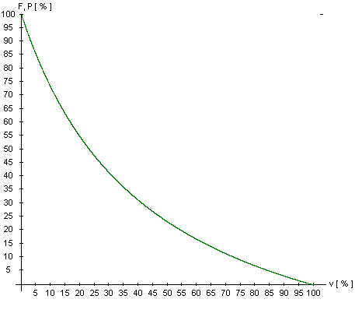
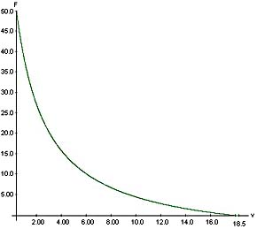

Hill Erő – sebesség kapcsolat
Nagy erő, kis sebesség
Kisebb erő, nagyobb sebesség
Koncentrikus kontrakciónál az izomban mérhető feszülés és a kontrakció sebessége fordított arányosságban vannak

Slide 16
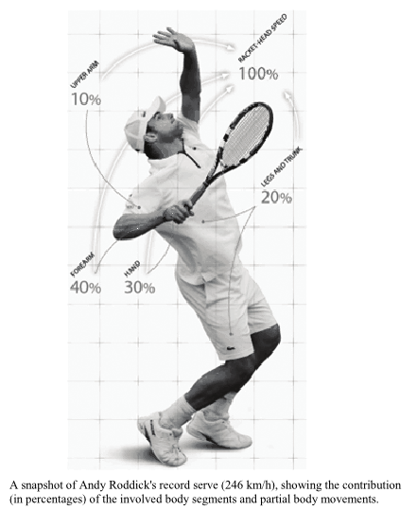


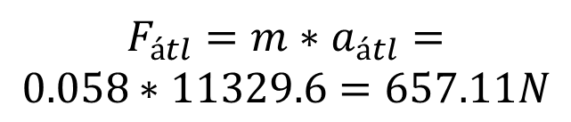
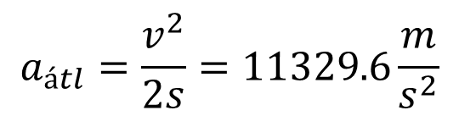
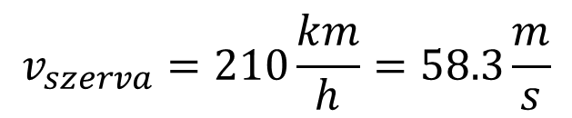
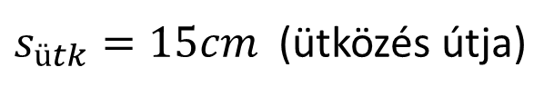
Példa: Tenisz szerva-erőhatások
$$m_{teniszlabda}=58g$$
$s_{ütk}=15cm$ (ütközés útja)
$$v_{szerva}=210\frac{km}{h}=58.3\frac{m}{s}$$
$$a_{átl}=\frac{v^{2}}{2s}=11329.6\frac{m}{s^{2}}$$
$$F_{átl}=m∗a_{átl}=$$
$$0.058∗11329.6=657.11N$$
$$F_{max}=F_{átl}∗\sqrt{2}=926.5N$$

Slide 17
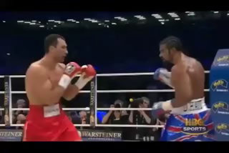
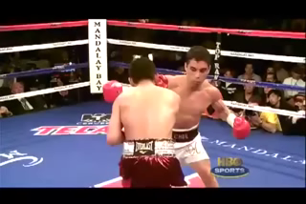
Példa: Erőhatások Boksz ütéseknél
Egyenes
Horog
Ideális esetben transzlációs és rotációs energia együttesen van jelen

Slide 18
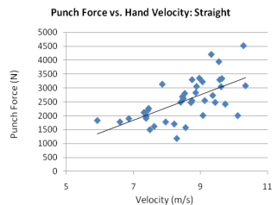
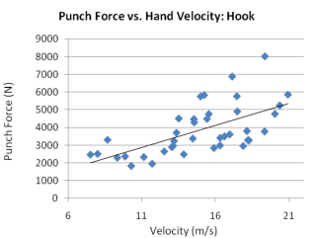
Ütőerő és mozgási sebesség kapcsolata
AMATEUR BOXER BIOMECHANICS AND PUNCH FORCE Jacob Mack, Wayne State University, Michigan, USA 2010

Slide 19
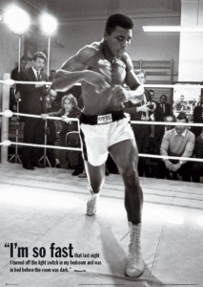
Melyik izom munkája a legfontosabb?
Az ütés erejének:
27%-a a kar izmaitól
73%-a a törzs és láb izmaiból
származik
Performance Boxing
Támasztó (hátsó) láb: 38.46%
kar és vállizmok: 24.12%
Törzs rotáció és transzláció: 37.42%
John Cooper BBA, CSCS

Slide 20
Példa: erőhatások függőleges felugrásnál: Maximális erő
Erőfelfutási meredekség
CMJ
SJ

Slide 21
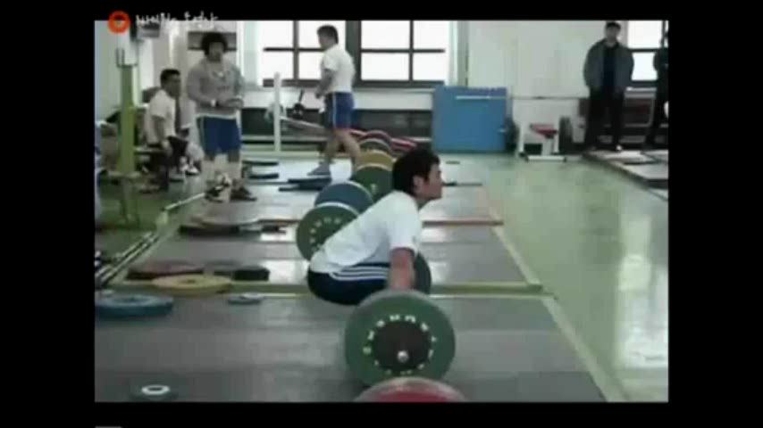
Példa: erőhatások Súlyemelésnél - szakítás

Slide 22
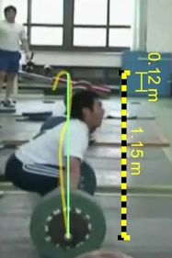
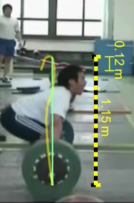
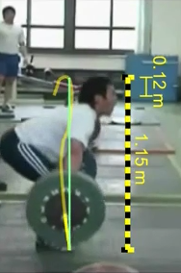
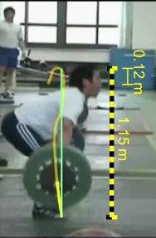
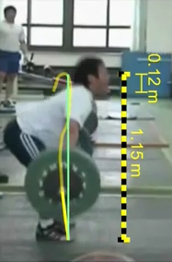
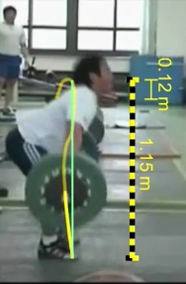
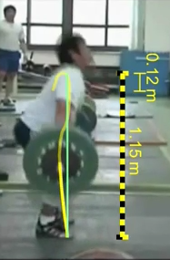
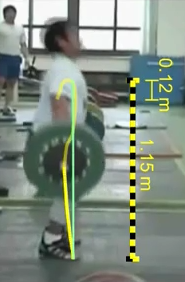
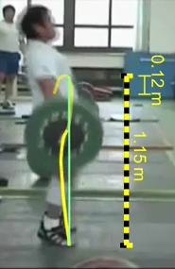
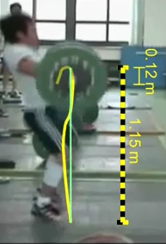
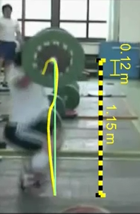
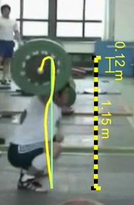
A piros nyilak a kulcspozíciókat jelenti, ahol a súly gyorsítása kezdődik

Slide 23
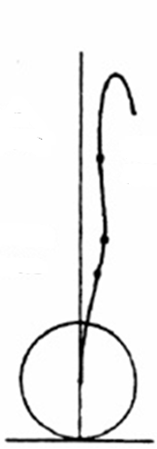
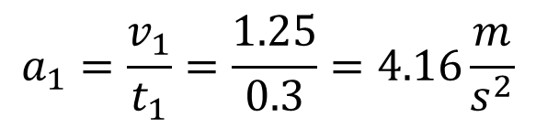
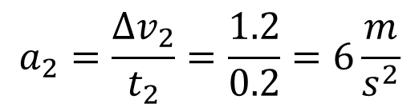
Súlyemelés
Testsúly: 68 kg
Felemelt súly szakítás során: 115 kg
A súlyzó gyorsulásának kiszámítása a sebességből
Második sebesség maximum 1.9 m/s
A súly szabadon mozog felfele
v₂=1.9m/s, t₂=0.2s
$$a_{2}=\frac{∆v_{2}}{t_{2}}=\frac{1.2}{0.2}=6\frac{m}{s^{2}}$$
Első sebesség maximum
1.25 m/s
v₁=1.25m/s, t₁=0.3s
$$a_{1}=\frac{v_{1}}{t_{1}}=\frac{1.25}{0.3}=4.16\frac{m}{s^{2}}$$

Slide 24
m=115kg
mg=1150N
Fhúzó =?
∑F=ma
Fhúzó-mg=ma
Fhúzó
Fhúzó=ma+mg
a₁=4.16m/s²
a₂=6m/s²
Fhúzó1=115•4.16+115•10=1629N
Fhúzó2=115•6+115•10=1850N
mg

Slide 25
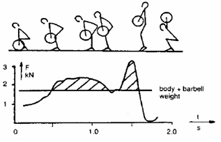
Talaj reakcióerő-idő görbe a szakítás alatt
m · a
Az erőcsúcs a súly maximális gyorsításakor számítható
F· t
F· t
felhúzás
Elemelés
2. felhúzás
Dobás
A görbe besatírozott területe az impulzus, amiből a súlyzó mozgatási sebessége számítható ki.
A legnagyobb maximális erő a dobás során mérhető.

Slide 26
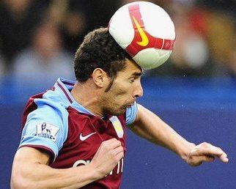
NewtonIII. Hatás-ellenhatás törvénye
Ha A test erőt gyakorol a B testre, akkor a B test is erőt gyakorol az A testre. A két erő egyenlő nagyságú, közös hatásvonalú, de ellentétes irányú.
Mivel az erő és az ellenerő mindig különböző testekre hat, nem lehet őket összeadni!
Mivel az erő és az ellenerő mindig különböző testekre hat, nem lehet őket összeadni!!!
Fej által a labdára ható erő
Labda által a fejre ható erő

Slide 27
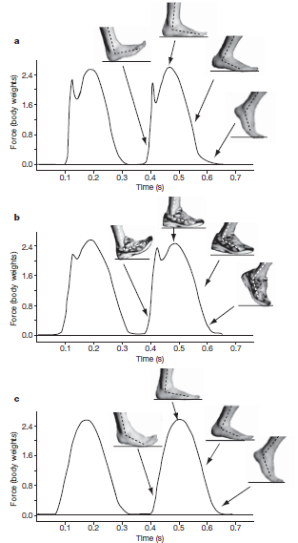
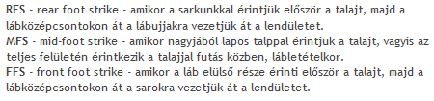
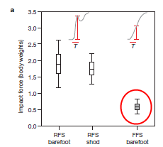
Ütközés futásnál
Alapja a reakcióerő mérése

Slide 28
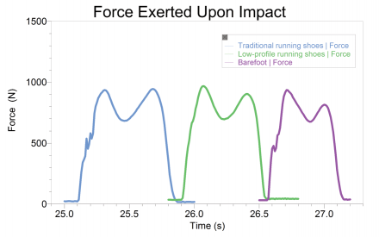
Járásvizsgálat - talajreakcióerők
Vibráció elnyelése pl: vibram talp

Slide 29






Gyorsulások körmozgásnál
$$a_{cp}=\frac{v^{2}}{r}=r∗ ω^{2}$$
$$a_{t}=r∗β$$
$$a_{cp}$$
$$a_{eredő=}\sqrt{{a_{t}^{2}+a}_{c}^{2}}$$
$$a_{t}$$
$$a_{eredő}$$
$$F_{eredő}=m∗a_{eredő}$$

Slide 30







Dinamikai jellemzők körmozgásnál
$$F_{cp}=m∗\frac{v^{2}}{r}$$
vagy
$$F_{cp}$$
$$F_{cp}=m∗r∗ ω^{2}$$
$$F_{t}$$
$$F_{eredő}$$
$$F_{t}=m∗a_{t}$$
$$F_{eredő=}\sqrt{{F_{t}^{2}+F}_{cp}^{2}}$$
$$Ha v_{tang}=állandó, ω=állandó →  F=F_{cp}$$

Slide 31






Példa: Erőhatások Kalapácsvetés
$$m_{kalapács}=7.5kg$$
r= 1.8m, T=0.5s
$$v_{tang.}=\frac{2rπ}{T}=\frac{2∗1.8∗3.14}{0.5}$$
$$=22.6\frac{m}{s}$$
$$F_{cp}=m∗\frac{v^{2}}{r}$$
$F_{cp}=7.5∗\frac{{22.6}^{2}}{1.8}$ $=$ 2128N

Slide 32









Példa: Gyorskorcsolya
Fy=mg
α
Fy/Fx=tg $α$
$$F_{x}=m∗a_{cp}=m∗\frac{v^{2}}{r}$$
v=48km/h=13.3m/s
r=10m
m=60kg
$$a_{cp}=\frac{{13.3}^{2}}{10}= 17.7\frac{m}{s^{2}}$$
$$F_{cp}=F_{x}=60∗ 17.7\frac{m}{s^{2}}=1062N$$
$$F_{y}=60∗ 10\frac{m}{s^{2}}=600N$$
α
$$F_{talajr}=\sqrt{F_{x}^{2}+F_{y}^{2}}=1219N ≈2∗mg$$
$$\frac{F_{y}}{F_{x}}=0.56$$
α=29.5˚
Támasztás egy hajlított lábbal!

Slide 33



Példa: Nyújtó

Slide 34





Erők a felső és alsó helyzetekben
(Feltételezés: tornász pontszerű)
Felső helyzet:
Felső helyzet
Ft+mg=Fcp
$$mg=m\frac{v^{2}}{r}$$
Ha Ft=0
mg
Ftartó
$$v=\sqrt{gr}=3.6m/s$$
r=1.3m
Alsó helyzet:
∑ Energia fent= ∑ Energia lent
$$mgh+\frac{1}{2}{mv}_{fent}^{2}=\frac{1}{2}{mv}_{lent}^{2}$$
h=2r=2.6m
Ftartó
v=8.06m/s
Ft-mg=Fcp
Ft=Fcp+mg
$Ftartó=mg+m\frac{v^{2}}{r}$ =mg+5mg
Alsó helyzet
mg
$$Ftartó=6mg$$

Slide 35

Forgatónyomaték
k
M=F•k
90˚
F
m1=50kg
m2=150kg
k1=3m
k2=1m
M1=m1•g•k1
=
M2=m2•g•k2
=
1500Nm
Egyensúly esetén a forgatónyomatékok megegyeznek!

Slide 36


Példa: Forgatónyomaték (M) kiszámítása a térdízületben statikus helyzetben
m
r
mg
k
Erő(teher) kar= a forgáspontból az erő hatásvonalára bocsátott merőleges egyenes hossza
m= 5 kg
r= 0,2 m
ϕ = 45°
M=7Nm
k = 0,14 m

Slide 37

Tehetetlenségi nyomaték – forgómozgásnál tömeg helyett
r = 10
θ = m r² = 5 · 10² = 500 kg m²
m = 5
r = 10
θ = m r² = 10 · 10² = 1000 kg m²
m = 10
r = 10
m = 5
θ = m r² = 5 · 10² = 500 kg m²
r = 20
m = 5
θ = m r² = 5 · 20² = 2000 kg m²
r₁ = 20
m₁ = 5
θ = m₁ (r₁ )² +m₂(r₂)² =3000 kg m²
r₂ = 10
m₂ = 10
$$θ={m}_{i}∗r_{i}^{2}$$
F=m•a helyett:
M = θ ⋅ β

Slide 38
Példa: Forgatónyomaték kiszámítása
Dinamikus körülmények között
vízszintes síkban (gravitációs erőtől eltekintünk)
m= 5 kg
l= 0,5 m
m
l
Δt= 0,05 s
Δϕ = 45° = 0,785 rad
β = 314 1/s² = 314 rad/s²
A hirtelen gyorsulás még a terheletlen végtagban és az ízületben is jelentős erőhatásokat hoz létre

Slide 39

Az izomerő kiszámítása
M = F • k_{F}
M_{i} = F_{i} • k_{i}
F_{i}
F • k_{F} = F_{i} • k_{i}
k_{i}
F_{i} = F • k_{F} / k_{i}
k_{F}
F
Az izomban mérhető (belső) erők lényegesen nagyobbak lehetnek mint a külső erők

Slide 40


Ftartó=mg/2
mg=600N
Ftartó=mg/2=300N
kF=75cm
k
Mváll=Ftartó•k=225Nm
Mekkora lesz az izomerő?
Fm
Ftartó•k=Fm•km
km=3cm
(széles hátizom)
Fm=7500N

Slide 41


Példa: Tenisz szerva – folytatás
Forgatónyomaték a csuklóban
$$F_{átl}=657N$$
F
k=0.6m
M=F•k
k
M=394.2Nm

Slide 42

A statikus (izometriás erő) mérése
Biceps brachii
Brachialis
Brachioradialis
k
M = F • k
F

Slide 43
A három könyökhajlító forgatónyomatéka
F₁
F₂
F₃
k₃
k₂
k₁
k
F
Túl sok izom:
Az egyes izmok feszülése közvetlenül nem meghatározható

Slide 44
Az emberi test és a külső környezet egymásra hatása
Külső erő:
gravitációs erő, ütközési erő, felhajtóerő, közegellenállási erő, súrlódás
Belső erő:
Aktív: izomerő
Passzív: inak, szalagok, porc, csont

Slide 45


Nyomaték egyensúly
Nettó nyomaték = M_{i} – (M_{G1} + M_{G2}) = 0
M_{i} = M_{G1} + M_{G2}
Izometriás kontrakció
M_{i} > M_{G1} + M_{G2}
Koncentrikus kontrakció
M_{i} < M_{G1} + M_{G2}
Excentrikus kontrakció

Slide 46
AZ IZOMKONTRAKCIÓ TÍPUSAI
IZOMETRIÁS
(statikus)
ANIZOMETRIÁS
(dinamikus)
Excentrikus
Koncentrikus
Nyújtásos - rövidüléses ciklus
IZOKINETIKUS
(állandó sebesség)
IZOTÓNIÁS
(állandó gyorsulás)

Slide 47


IZOMETRIÁS KONTRAKCIÓ

Slide 48


KONCENTRIKUS KONTRAKCIÓ

Slide 49

EXCENTRIKUS KONTRAKCIÓ

Slide 50

NYÚJTÁSOS-RÖVIDÜLÉSES CIKLUS
Stretch-Shortening cycle - SSC

Slide 51
Izokinetikus
Izotóniás
V
V
Változó sebesség, állandó gyorsulás
Állandó sebesség
t
t
F
F
Változó feszülés
Állandó feszülés
t
t

Slide 52
Az izom három komponenses modellje
IC
CC
EC
PEC
CE
SEC
F_{ic}
CE – kontraktilis elem
F_{con}
F_{ec}
PEC – párhuzamos elasztikus komponens
SEC – sorba kapcsolt elasztikus komponens

Slide 53

Az izületi forgó mozgás és a kiterjedt test haladó mozgásának kombinációja

